Slide 1
Муниципальное дошкольное образовательное учреждение детский сад № 32
№3
Задания для детей 6 – 7 лет по русскому языку
Учитель-логопед Назарко Н.А.
Май 2020

Slide 2
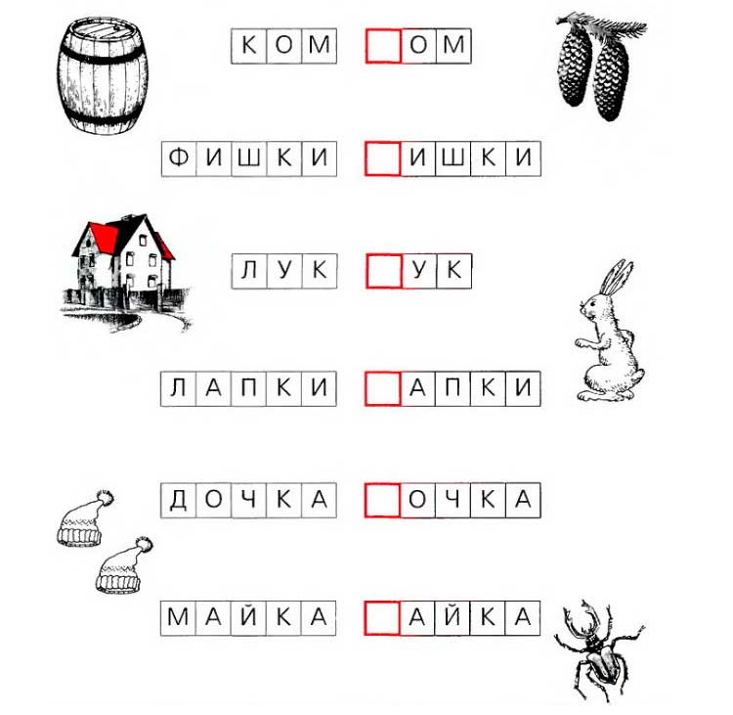
Прочитай слово слева. Справа написано другое слово, догадайся какое? Подумай, какую букву нужно вставить, чтобы получить новое слово? Картинки тебе помогут.

Slide 3
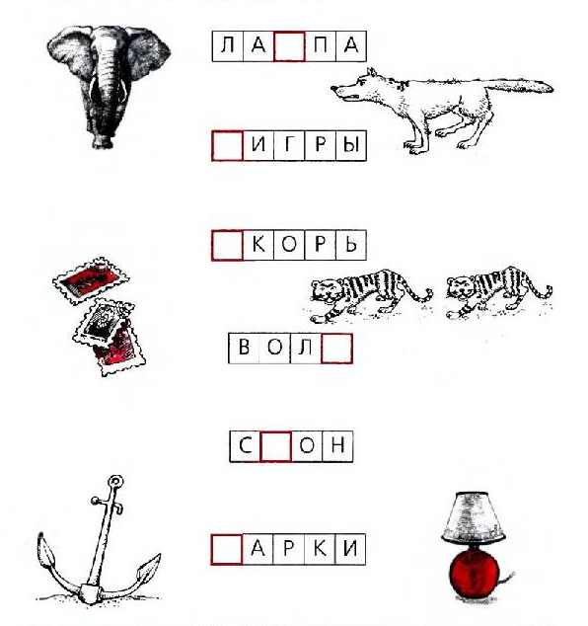
Подумай, какую букву нужно вставить, чтобы получить слово? Прочитай слово. Найди картинку.

Slide 4
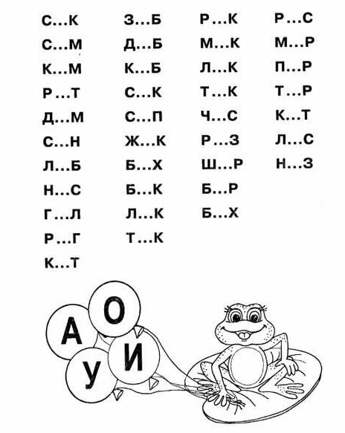
Помоги лягушке расставить гласные буквы по местам. Прочитай получившиеся слова.

Slide 5
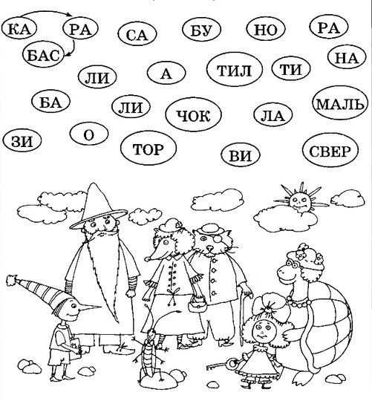
Соедини между собой слоги так, чтобы получились имена героев, нарисованных ниже.

Slide 6
У мишки шарики, на которых написано слово, обозначающее время года. У зайки – часть суток.
На облаках написаны слоги. Помоги жирафу составить из слогов слова, обозначающие фрукты.

Slide 7
1. Крот

